Slide 1

Економіко-географічне положення Франції

Slide 2
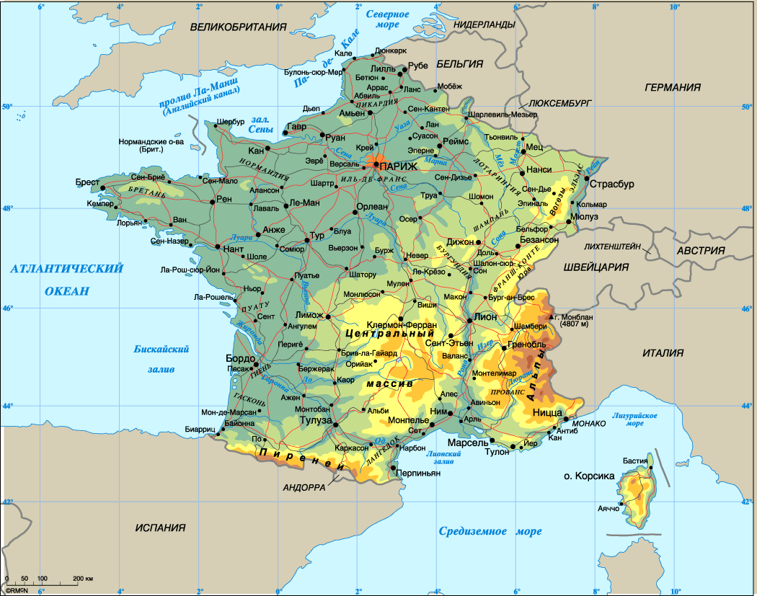

Slide 3
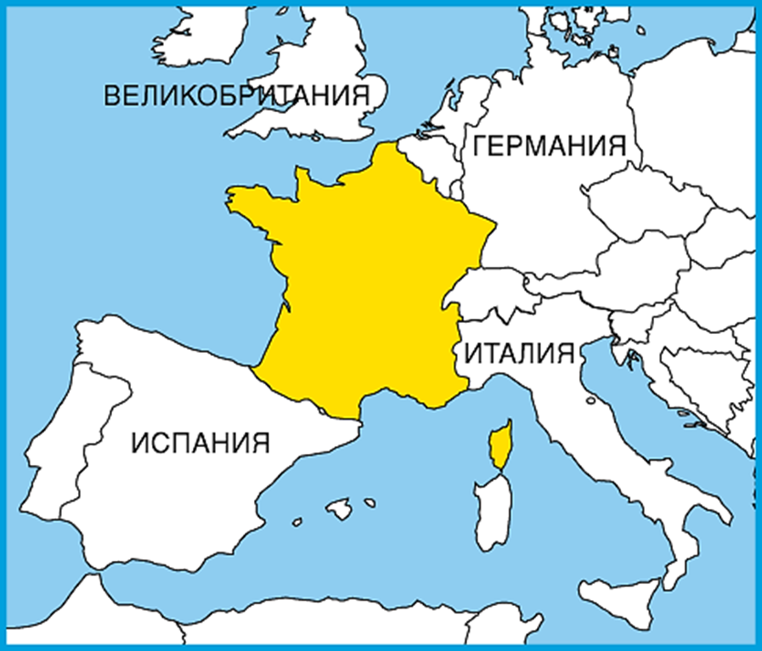
Склад території та економіко-географічне положення Франції:
Франція лежить на заході Європи. Крім континентальної частини, до її складу входить острів Корсика. Особливості географічного положення Франції: широкий вихід в Атлантику і Середземне море (Франція одночасно є північно-атлантичною і середземноморською країною, її морський кордон довший за сухопутний); наявність на кордонах гірських систем Альп і Піренеїв (Піренеї важкопрохідні і шляхи в Іспанію обходять їх вузькими прибережними низовинами, в Альпах є чимало зручних перевалів); сусідство на півночі й сході з найрозвинутішою частиною Західної Європи, що простягнулась від Центральної Англії До Північної Італії.
Положення Франції на шляхах, які з'єднують Середземномор'я і північний захід Європи, сприяло її ранньому економічному розвитку. Вже стародавня Галлія вважалась чи не найбагатшою частиною Римської імперії. Головним для зовнішніх стосунків Франції завжди був ц східний сухопутний кордон, особливо його північна частина.

